Slide 1
Основы проектной деятельности (часть I)
Ф.И.О. преподавателя: Криворотова Т. А., к.п.н., доцент

Slide 2

Управление проектами – наука здравого смысла?
«Здравый смысл — это собрание предрассудков, приобретенных нами до восемнадцатилетнего возраста»
Альберт Эйнштейн

Slide 3
Чем проектная деятельность отличается от обычной функциональной работы и работы по поручениям?
Нацеленность на результат и ресурсные ограничения
Планирование
Гибкость
Проще межведомственное взаимодействие
Акцент на управление рисками, а не реакция на проблемы
Система мотивации

Slide 4
Сейчас около 80% деятельности организовано в функциональном формате
В эффективно работающей организации свыше 50% деятельности может быть выстроено в процессном формате
Из функциональной деятельности можно выделять рутинные и проектные процессы, которые поддаются планированию и ориентации на результаты

Slide 5
Процессы проектной и рутинной деятельности
 | Проектная | Рутинная
Результат | Уникальный | Стандартизированный
Исполнение | Разовое | Циклическое (по расписанию или событию)
Временные рамки | Определяются планом проекта | Определяются постоянно действующим регламентом
Этапы/ Содержание | Планирование проекта: определяются постоянно действующим регламентом Исполнение проекта: определяются составом работ | Определяются постоянно действующим регламентом
Исполнители и квалификация | Подбираются под проект | Определены на постоянной основе
Вознаграждение | Переменное по объёму работ, при достижении результатов | Постоянное по уровню квалификации и нормативной загрузке Переменное (по исполнению и качеству заданного результата)
Технологизация/ Автоматизация | В части планирования и контроля | Полная

Slide 6
Предпосылки внедрения системы проектного управления
ПРОБЛЕМНЫЕ ЗОНЫ
Реализуются не самые приоритетные проекты и программы
ПРИОРИТЕТ
SMART- ЦЕЛЬ
Не достигаются цели, не выполняются ключевые показатели
БЮДЖЕТ
Не соблюдаются сроки и бюджеты проектов

Slide 7
ПРОБЛЕМНЫЕ ЗОНЫ
Неэффективное использование ресурсов (трудовых, материальных)
РЕСУРСЫ
Неэффективное межведомственное взаимодействие, недостаток мотивации
МОТИВАЦИЯ
Нестабильность политического и экономического развития
ИНФОРМАЦИОННОЕ ОБЩЕСТВО

Slide 8
Проектная деятельность – как особый вид деятельности
УНИКАЛЬНОСТЬ И РИСКИ
НОВЫЙ ПРОДУКТ
НОВЫЕ УСЛОВИЯ РЕАЛИЗАЦИИ
КОНЕЧНОСТЬ И ОГРАНИЧЕНИЯ
СРОКИ
РЕСУРСЫ
ЗАКАЗЧИК
И ЦЕЛИ
ДОСТИГАЕМЫЕ ВЫГОДЫ И ЭФФЕКТЫ
СОЗДАНИЕ ВОЗМОЖНОСТЕЙ
НОВАЯ ОРГАНИЗАЦИОННАЯ СТРУКТУРА
БЮДЖЕТ
ОТКРЫТИЕ НАПРАВЛЕНИЙ И ПР..
ОРГАНИЗАЦИОННЫЕ, ЗАКОНОДАТЕЛЬНЫЕ И Т.Д.
ВЫСОКИЙ УРОВЕНЬ НЕОПРЕДЕЛЕННОСТИ

Slide 9
Проектные ограничения
ГОСТ Р ИСО 21500 п.3.11
Содержание
и качество
В том числе:
Факторы, связанные с обеспечение безопасности труда
Допустимый уровень риска проекта
Потенциальные социальные и экологические
последствия проекта
Законы, законодательные акты и другие регламентирующие
документы
В том числе:
Доступность бюджета проекта
Человеческие ресурсы
Площади и оборудование
Материалы и инструменты
Сроки
Затраты
(ресурсы)
В том числе:
Длительность проекта
Целевая дата окончания проекта

Slide 10
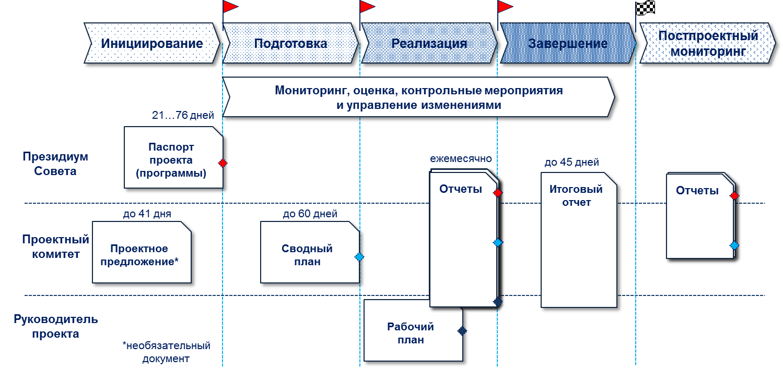
Жизненный цикл проекта
СМОТРИ ВПЕРЕД! УПРАВЛЯТЬ В ПРОЕКТЕ МОЖНО ТОЛЬКО ЕГО ОСТАВШЕЙСЯ ЧАСТЬЮ
Следствие 1: Основные трудозатраты руководителя проекта должны быть сосредоточены в самом начале проекта
Следствие 2: Чем меньше времени осталось до окончания проекта, тем меньше возможностей у руководителя изменить что - либо

Slide 11
Отличия проектной и процессной деятельности
Процессная деятельность
Проектная деятельность
Направлена на поддержание жизнедеятельности (стабильность)
Направлена на развитие/ изменение
Уровень неопределенности (рисков) высокий
Уровень неопределенности (рисков) низкий
Дата окончания точно не определена
Жестко ограничена во времени
Выполняется постоянными группами людей
Выполняется временными командами

Slide 12
БАЗОВЫЕ НОРМАТИВНЫЕ ДОКУМЕНТЫ
Приказ Министра экономического развития Российской Федерации от 5 июня 2013 г. № 304 «О Совете по внедрению проектного управления в федеральных органах исполнительной власти и органах государственной власти субъектов Российской Федерации».
Распоряжение Минэкономразвития России от 14.04.2014 г. № 26Р-АУ
«Об утверждении Методических рекомендаций по внедрению проектного управления в органах исполнительной власти».
Указ Президента Российской Федерации от 30 июня 2016 г. № 306 «О Совете при Президенте Российской Федерации по стратегическому развитию и приоритетным проектам».
Постановление Правительства Российской Федерации от 15.10.2016 г. №1050 «Об организации проектной деятельности в Правительстве Российской Федерации».
Положение об организации проектной деятельности в Правительстве Российской Федерации (утверждено постановлением Правительства Российской Федерации от 15.10.2016 г. №1050).
Положение об организации проектной деятельности в Правительстве Российской Федерации (утверждено постановлением Правительства Российской Федерации от 31.10.2018 г. №1288).

Slide 13

Основные нормативные документы, регулирующие проектную деятельность
Положение об организации проектной деятельности в Правительстве Российской Федерации (утверждено постановлением Правительства Российской Федерации от 15.10.2016 г. №1050).
Положение об организации проектной деятельности в Правительстве Российской Федерации (утверждено постановлением Правительства Российской Федерации от 31.10.2018 г. №1288).

Slide 14
Организационная структура управления проектной деятельностью
Совет при президенте РФ по стратегическому развитию и приоритетным проектам
Президент
Председатель Правительства
ПРЕЗИДИУМ СОВЕТА
Федеральный проектный офис
Правительство
Проектные комитеты
Федеральный уровень
Ведомственные проектные офисы
Ведомственные координационные органы
ОУП
Региональные координационные органы
Региональные проектные офисы
Региональный уровень
ОУП
Муниципальные координационные органы
Муниципальный уровень
Муниципальные проектные офисы
ОУП

Slide 15
Основные термины и определения проектной деятельности в РФ
Постановление РФ от 15 октября 2016г. № 1050
комплекс взаимосвязанных мероприятий, направленных на достижение уникальных результатов в условиях временных и ресурсных ограничений
ПРОЕКТ
комплекс взаимосвязанных проектов и мероприятий, объединенных общей целью и координируемых совместно в целях повышения общей результативности и управляемости
ПРОГРАММА

Slide 16
совокупность (перечень) проектов (программ), объединенных в целях эффективного управления для достижения стратегических целей
ПОРТФЕЛЬ
деятельность, связанная с инициированием, подготовкой, реализацией и завершением проектов. программ
ПРОЕКТНАЯ
ДЕЯТЕЛЬНОСТЬ

Slide 17
Постановление РФ от 31 октября 2018г.
№ 1288
Проект (программа)обеспечивающий достижение целей и целевых показателей, выполнение задач, определенных Указом Президента РФ от 7.05.2018 №204
Национальный проект
Проект (программа)обеспечивающий достижение целей и целевых показателей, выполнение задач нац.проекта или достижение иных целей и показателей по поручению Президента и Председателя Правительства РФ
Федеральный проект

Slide 18
Проект (программа)обеспечивающий достижение целей и показателей федерального органа исполнительной власти
Ведомственный проект
Проект (программа)обеспечивающий достижение целей и показателей и результатов федерального проекта, мероприятия которого относятся к законодательно установленным полномочиям субъекта РФ, а также к вопросам местного значения муниципальных образований, расположенных на территории указанного субъекта выполнение задач
Региональный проект
Электронный бюджет
Информационная система проектной деятельности

Slide 19


